Slide 1
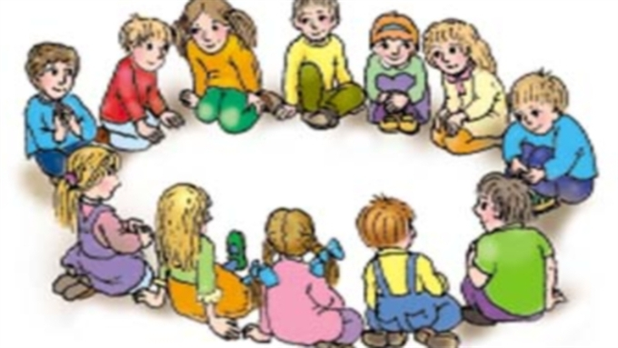
Кабинет учителя-дефектолога МБДОУ д/с №6 комбинированного вида «СЕМИЦВЕТИК» Голубевой Екатерины Васильевны

Slide 2
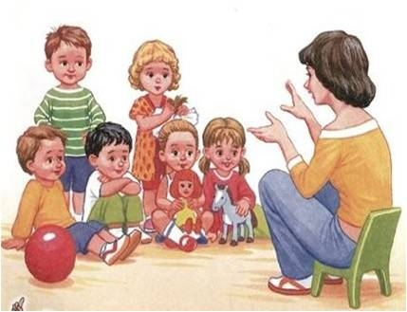
Все, что нужно мне в работе есть, коллеги, у меня. Все по полкам разложила, ничего от вас не скрыла. Много хочется сказать, ну а лучше показать.

Slide 3
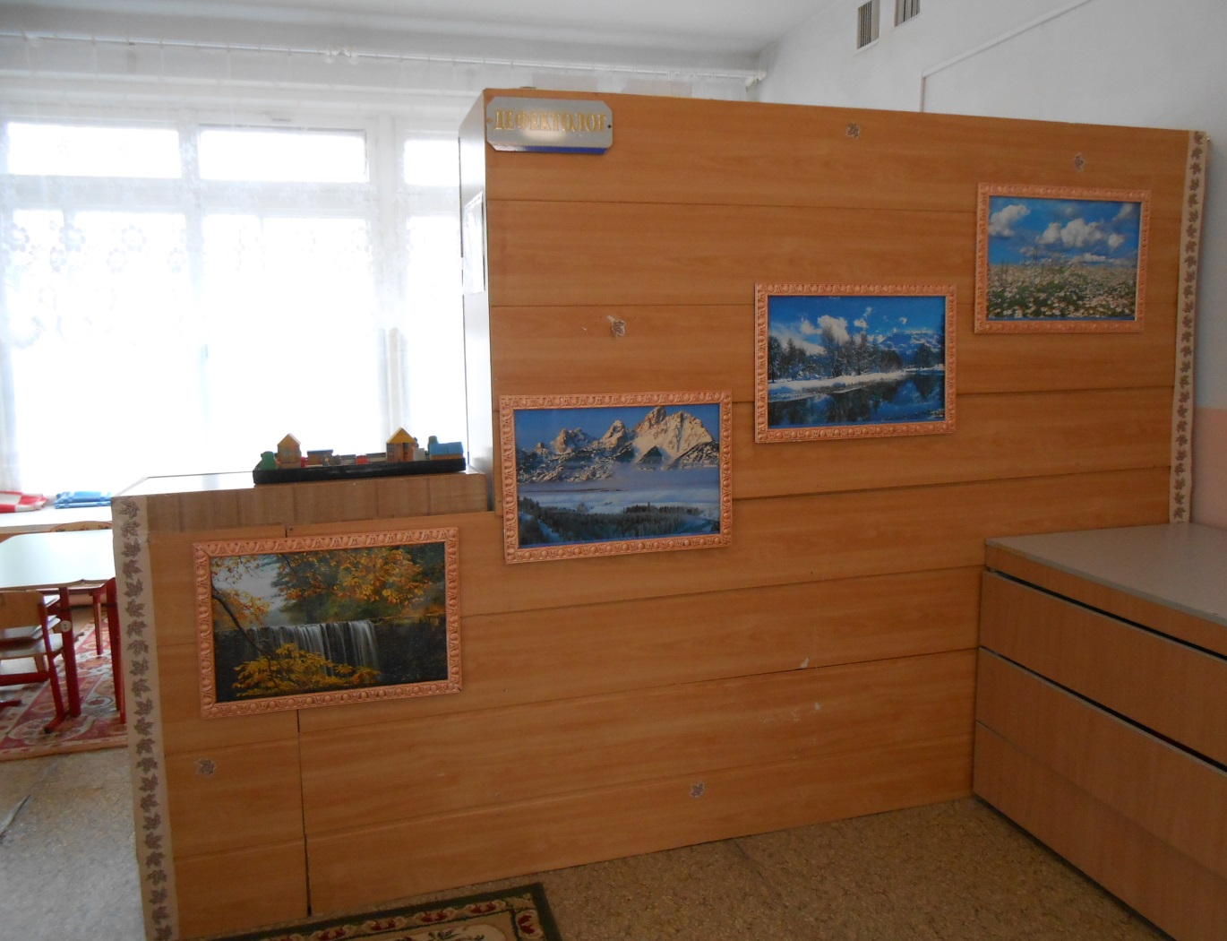
Кабинет учителя-дефектолога предназначен для подгрупповых и индивидуальных занятий с детьми и работы с родителями. Здесь созданы условия для системного развития возможностей ребенка в целях обогащения его социального опыта и развития психических функций.

Slide 4
Оснащение кабинета учителя-дефектолога.
В кабинете имеется необходимое оборудование для проведения:
- коррекционно-развивающих занятий с детьми;
- познавательно-развивающие пособия и материалы по всем разделам коррекционно-образовательной программы;
- учебно-методическая литература.

Slide 5
Предметно-развивающая среда кабинета разделена на зоны:
Зона для подгрупповой и индивидуальной работы с детьми
Рабочее место учителя-дефектолога
Зона наглядно-дидактического и методического обеспечения учебного процесса

Slide 6
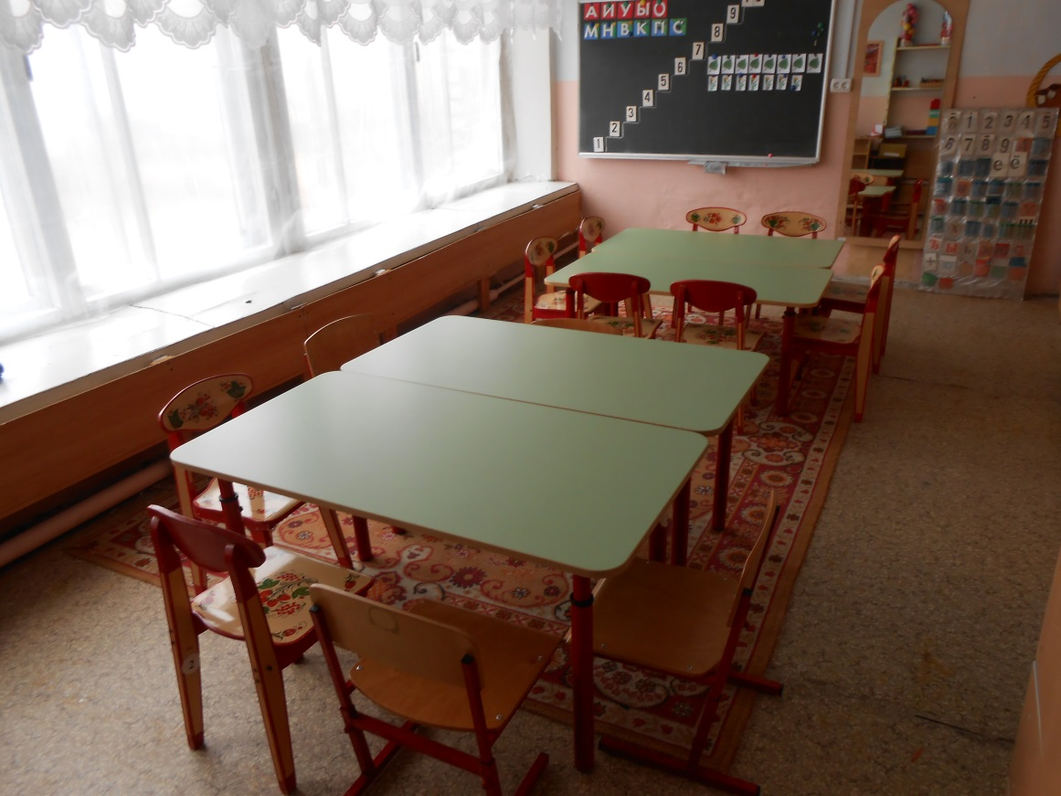
Зона для подгрупповой и индивидуальной работы с детьми
Кабинет дефектолога - место очень важное, здесь у детей способности развиваю разные.

Slide 7
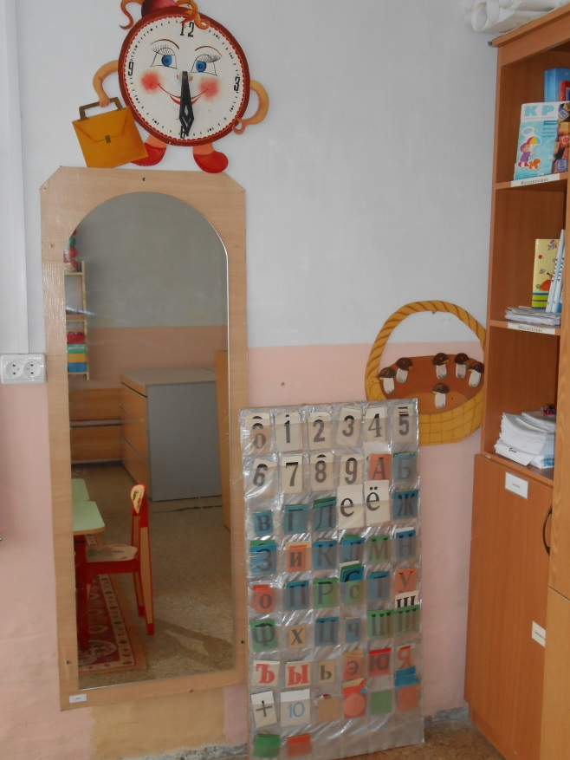
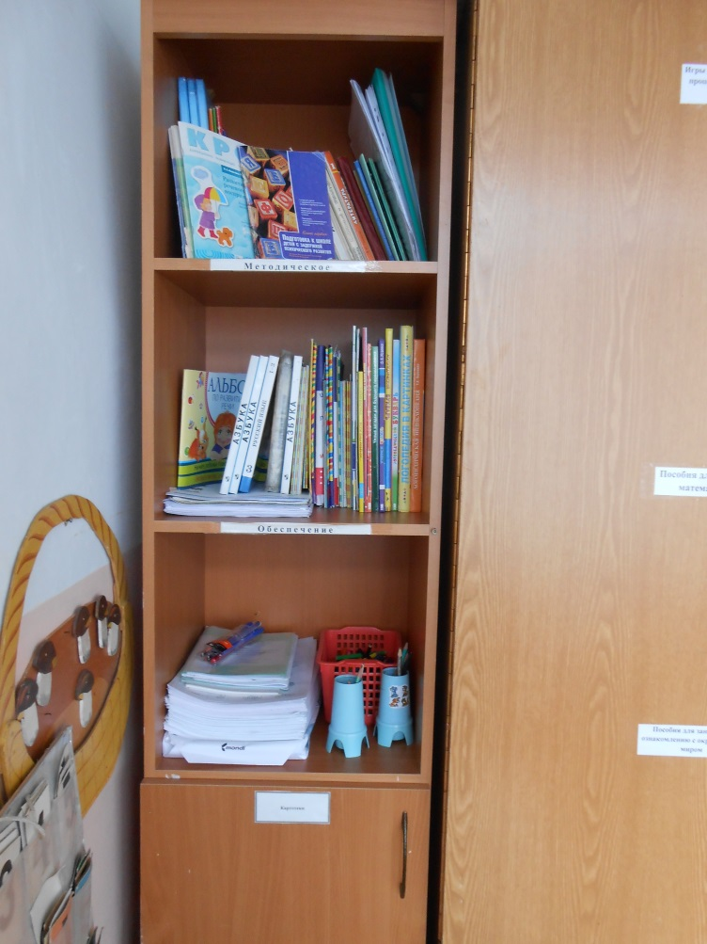
Зона наглядно-дидактического и методического обеспечения учебного процесса

Slide 9
Рабочее место учителя-дефектолога
Кабинет я свой люблю и уют в нем создаю, чтоб детишки прибегали, знаний много получали.

Slide 10
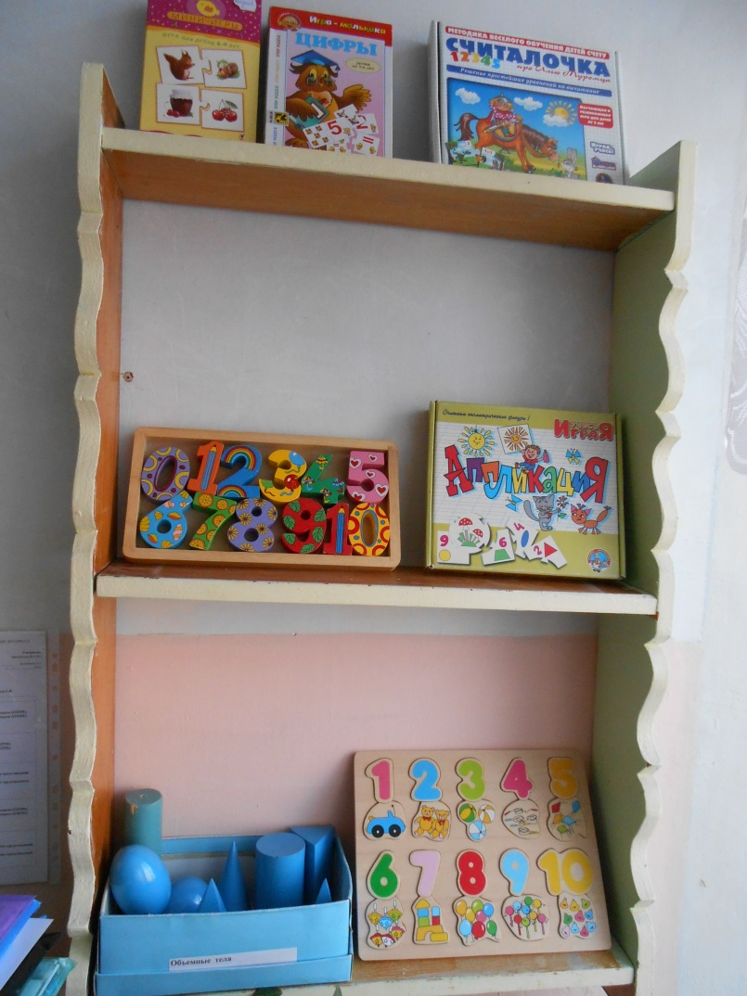
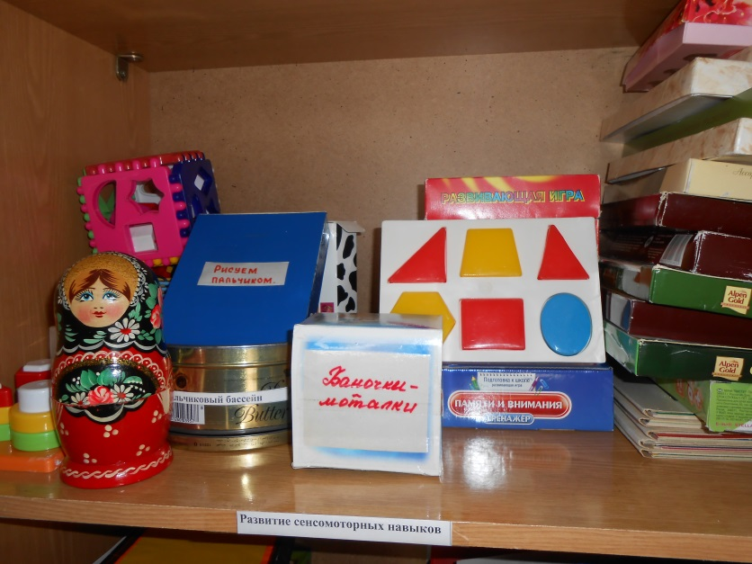
Речь улучшается, если пальчики развиваются. Собери и разбери, открути и закрути, завяжи и развяжи, все в порядке – говори!
Для мышления, вниманья - игры, разные заданья.

Slide 11
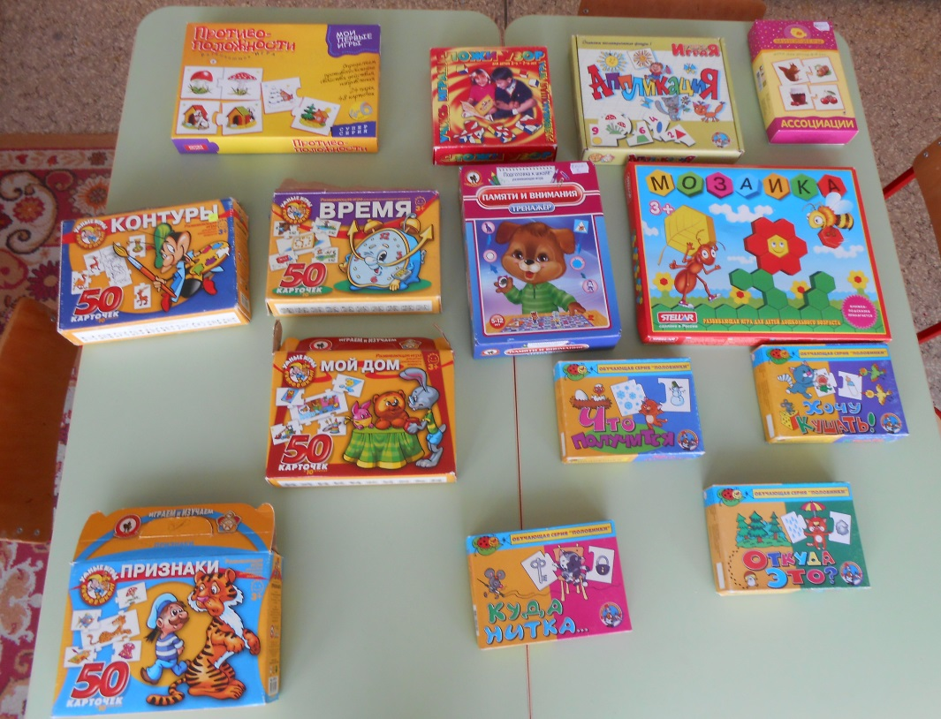
Игры и пособия
Кабинет я пополняю, в ногу со временем шагаю!
Игры, книги покупаю, пособия изобретаю.
Чтобы лучше мне детей развить, новые программы нужно изучить и затем скорей в работу их внедрить.

Slide 12
Методическая литература
Книги - лучшие друзья, без новинок никуда, что мне надо – все найду, изучу и применю. Книг я много покупаю и коллегам предлагаю.

Slide 13
Спасибо за внимание!
Кабинет свой показала, все о нем вам рассказала, что понравилось вы мне скажите и строго меня не судите!

